Slide 1
TESTE DE PEFORMANCE API’s DE SEGUROS. (Registro de Apólice)
Relatório Performance​
Junho/2021

Slide 2

Resumo Executivo
O teste de carga foi realizado com até 100 threads simultâneas;
O teste teve a duração de 1 hora, iniciando as 21:33 e finalizando as 22:33;
No total das 90.431 requisições feitas, tivemos uma vazão de 25 transações por segundo para as requisições de registro de apólice;
De acordo com a volumetria disponibilizada, é esperado que a API seja capaz de suportar 1 TPS, após os testes obtivemos um resultado 25 vezes maior que o esperado, sendo de 25 TPS;
O tempo de resposta médio foi de 208 milissegundos, abaixo do limite definido de 1 segundo;
Durante todo o teste apenas 6 erros ocorreram, representando menos de 0,01% de todas as requisições feitas.

Slide 3
API de Registro de Apólice

Slide 4
Apólice
Segue tabela com as métricas de processamento por segundo e tempo médio da API Apólice:
API | Amostras | Erros | Erros% | Média | Min | Max | Mediana | P90 | P95 | Vazão
Registro de endosso | 90.431 | 6 | 0.01% | 208 ms | 127 ms | 5.282 ms | 162 ms | 298 ms | 866 ms | 25 TPS

Slide 5
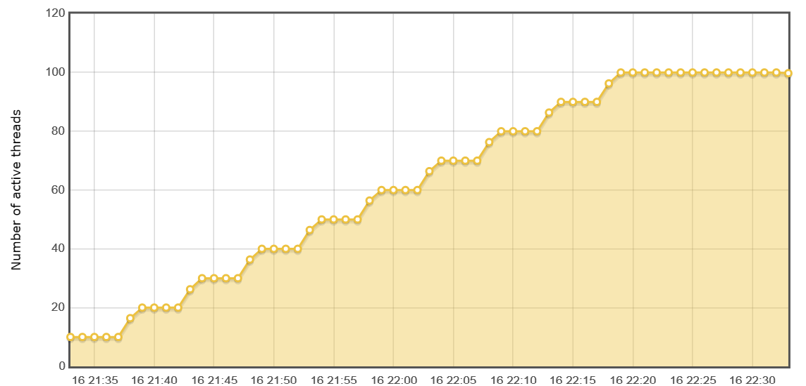
Injeção de Carga - Rampa
No teste executado, foi aplicada a carga máxima de 100 threads simultâneas;
O teste foi realizado no dia 16/06/2021 no período das 21:33 até as 22:33;
Foi utilizado uma rampa para o teste, para analisar a aplicação com cargas crescentes, iniciando com 10 threads e subindo 10 threads a cada 5 minutos, até se totalizarem 100 threads.

Slide 6
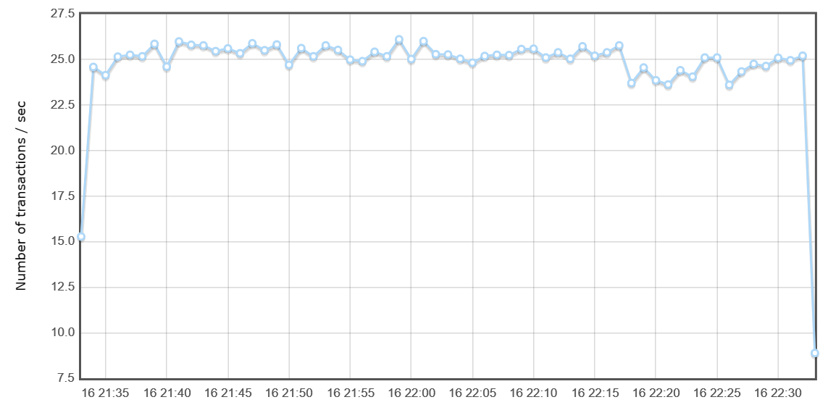
Transações por segundo (TPS)
Segue gráfico com o comportamento da vazão;
Houve uma constância na quantidade de transações por segundo, mantendo-se em aproximadamente 25 TPS;
Não houve erros significativos para inviabilizar a execução do teste;
A vazão da aplicação é limitada a 25 TPS. Após investigações supomos que haja uma limitação na aplicação.
Gráfico de transações por segundo

Slide 7
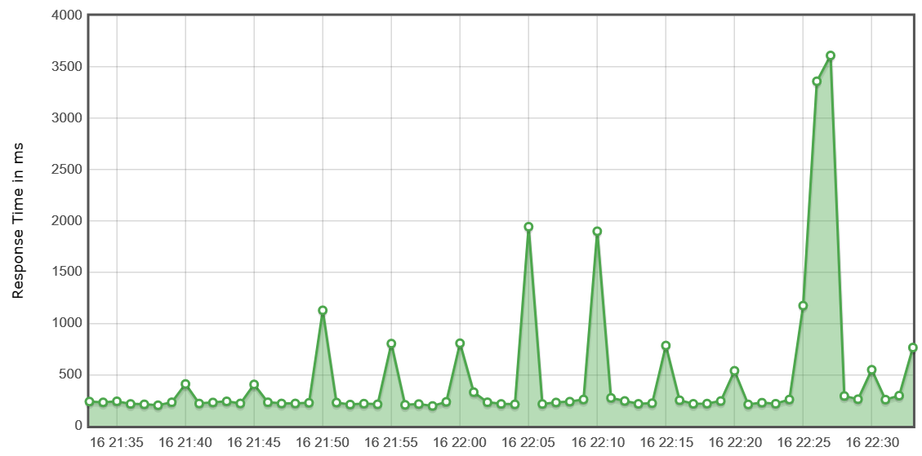

Tempos de Resposta
Segue gráfico com o comportamento de tempo de resposta para registro de apólices;
O percentil 95 do tempo de resposta foi de 866 milissegundos;
Os picos ocorreram a cada 5 minutos desde o começo da execução.
Percentil 95 - tempo de resposta

Slide 8
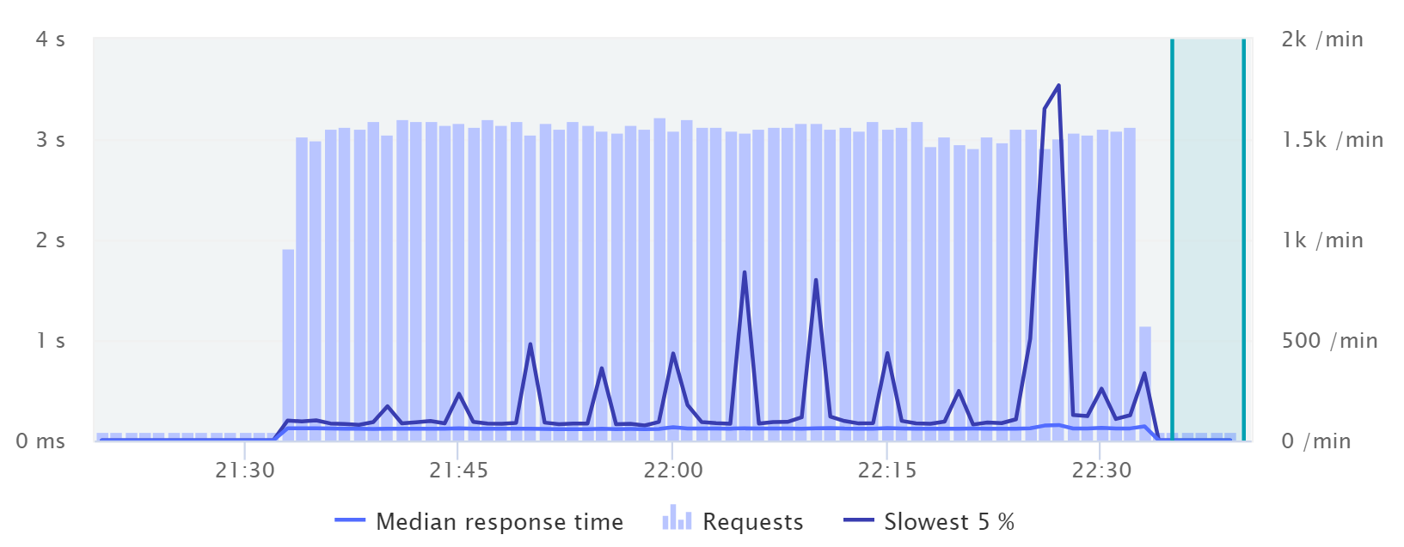
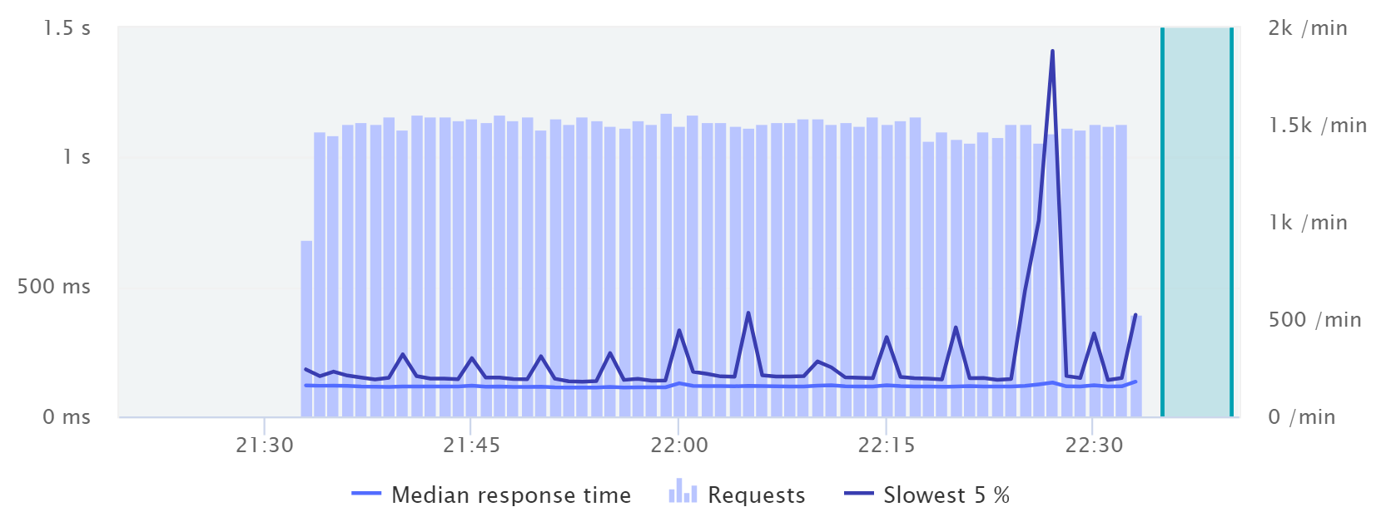
Tempo de Resposta
Segue gráficos referentes a máquina Apache e Weblogic;
O gráfico contém informações em percentil 95 com o tempo de resposta de cada camada;
O teste estava apontado para a camada do Apache. Analisando apenas o backend, podemos identificar uma variação entre o tempo de resposta das duas camadas, sendo a do apache a mais lenta.
Percentil 95 do tempo resposta
Tempo de resposta – Apache + Weblogic
Tempo de resposta - Weblogic

Slide 9
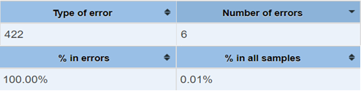
Erros Identificados
Estes foram os erros apresentados durante o teste e devem ser verificados e acompanhados para a evolução dos testes e qualidade do software;
Todos os erros apresentaram o código 422 e a mesma mensagem de erro: “Erro no serviço”.
Erros

Slide 10
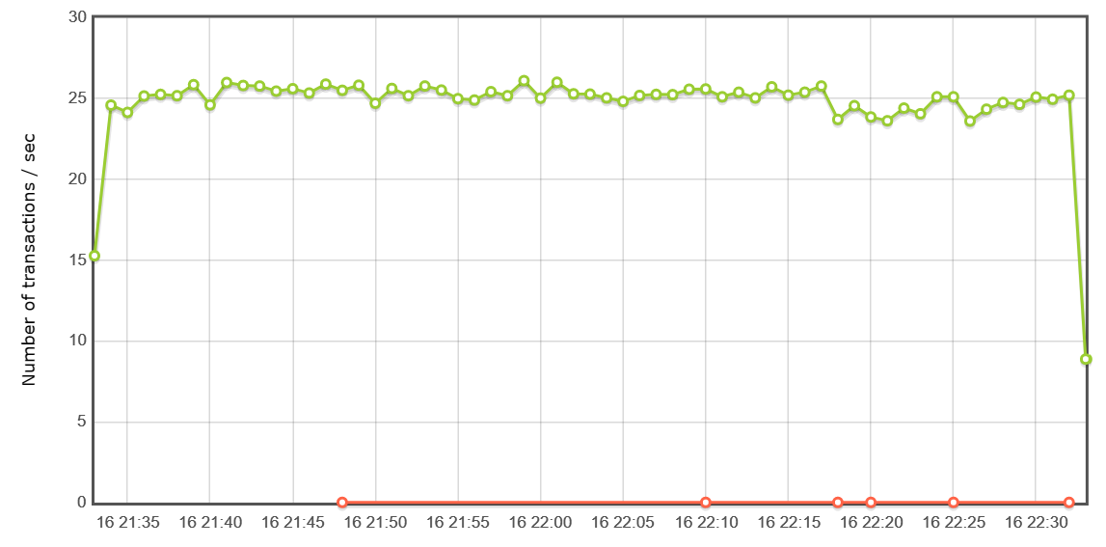

Erros Identificados
No gráfico abaixo podemos ver que os erros iniciaram a partir das 21:47, com 30 threads simultâneas, durante o aumento da rampa para 40 threads;
Conseguimos ver a marcação exata dos erros quando ocorreram.

Slide 11
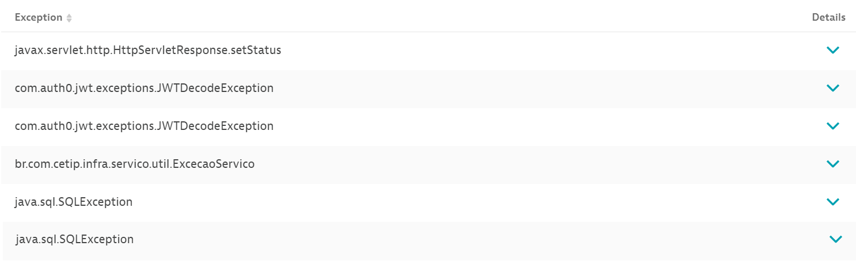
Análise da causa dos erros - Dynatrace
Após analisar as possíveis causas do erro 422 – “Erro no serviço” pelo Dynatrace, chegamos na requisição problemática e obtivemos os seguintes resultados:
De todos os erros exibidos, os mais relevantes são:

Slide 12
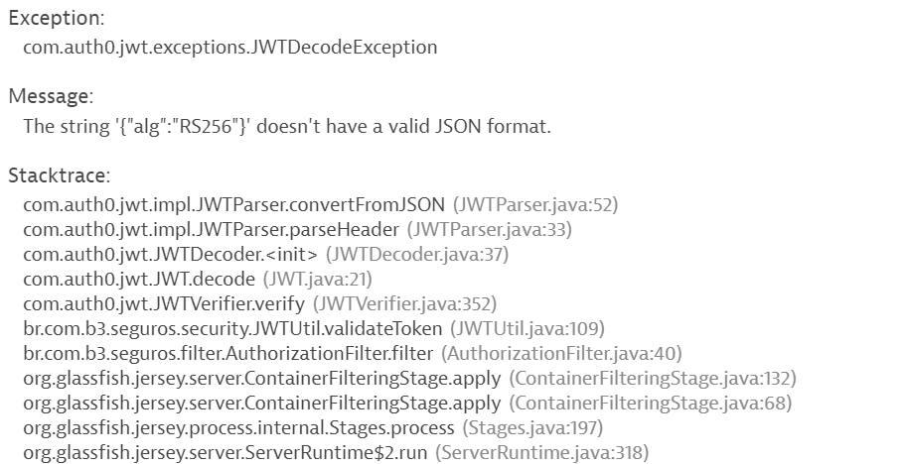
Análise da causa dos erros - Dynatrace
Esse é um erro que aconteceu ao decodificar o token enviado para o serviço;
Essa mensagem exibe um erro relacionado a primeira parte do token, responsável por definir o algoritmo de encriptação;
É possível perceber na mensagem que a string é um JSON válido, porém a aplicação indica como sendo inválido.
Obs: A Stacktrace exibida não está completa

Slide 13
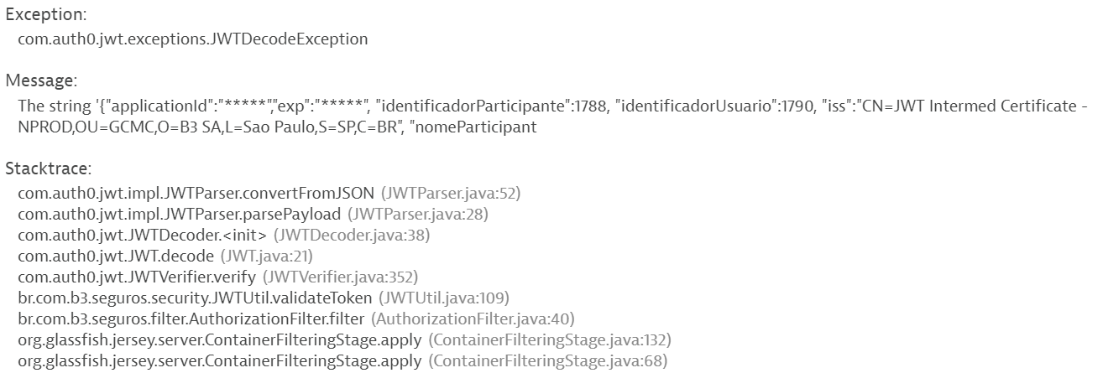
Análise da causa dos erros - Dynatrace
Esse é um erro que aconteceu ao decodificar o token enviado para o serviço;
Essa mensagem exibe um erro relacionada a segunda parte do token, responsável por armazenar seus dados.
Obs: A Stacktrace exibida não está completa

Slide 14
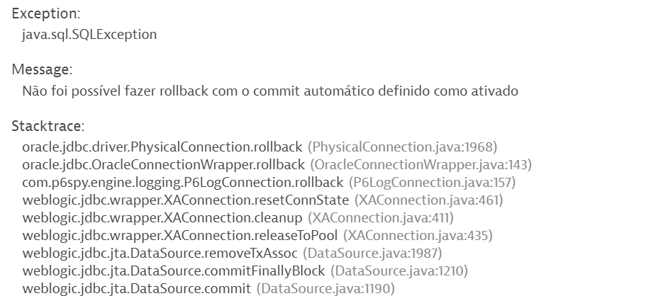
Análise da causa dos erros - Dynatrace
Esse aparenta ser um erro de configuração de JDBC, onde o commit automático está ativo, e por conta disso, não é possível fazer o rollback.
Obs: A Stacktrace exibida não está completa

Slide 15
Análise da causa dos erros - Log
Após investigar o log da aplicação, encontramos o seguinte trecho;
O erro indica que está sendo feita a tentativa de inserir um valor nulo no campo “NUM_IDT_UF_FILIAL” na tabela “TSEGDETALHE_APOLICE” no banco “SEGUROS”, ocasionando uma violação de constraint;
Logo abaixo vemos a mensagem;
Essa mensagem quer dizer que ocorreu a exceção “org.hibernate.exception.ConstraintViolationException” durante a execução do insert pela biblioteca Hibernate.

Slide 16

Análise da causa dos erros - Log
Logo abaixo vemos o seguinte erro:
Essa mensagem é equivalente ao erro que é exibido para usuário;
Esse é um erro de mais alto nível apresentado na chamada da API.

Slide 17
Análise de Infraestrutura

Slide 18
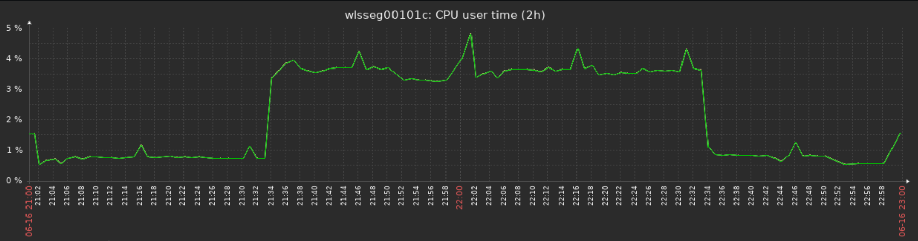
CPU
Abaixo o gráfico com o comportamento da CPU durante a execução do teste;
Observando o gráfico, percebemos que durante a execução do teste, o consumo de CPU não passou de 5%;
O consumo de CPU se manteve estável durante a execução do teste.
Gráfico de consumo de CPU

Slide 19
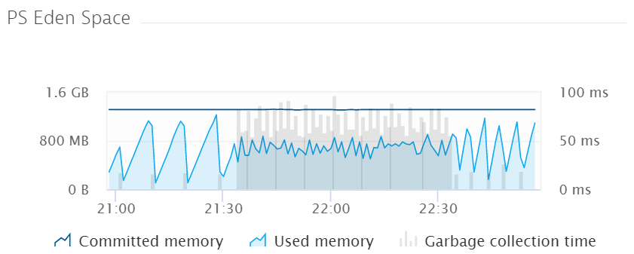
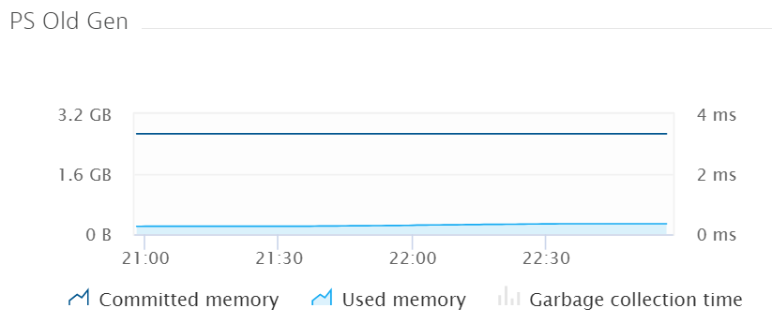
JVM - Memória
Abaixo o gráfico com o comportamento de memória da JVM na máquina WLSSEG00101c;
O consumo de memória se manteve estável durante a execução do teste, não chegando a 1GB;
O tempo de atuação do Garbage Collector aumentou durante a execução, próximo aos 100 ms, ao mesmo tempo que aumentou a frequência que é ativado.
Gráfico de consumo de Memória

Slide 20
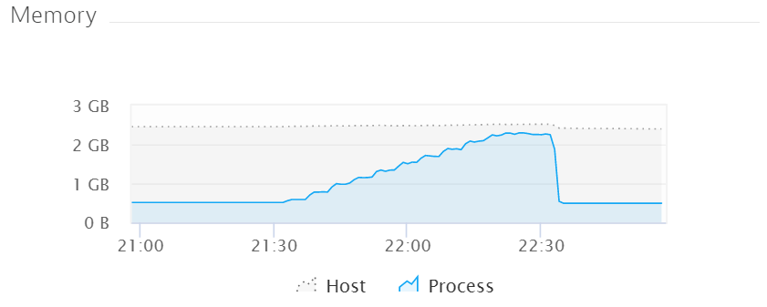
Apache – Memória
Abaixo o gráfico com o comportamento da memória pelo apache na máquina WEBSEG00201c;
O consumo de memória no Apache acompanhou o crescimento da rampa, até atingir um pico de consumo de 2,2 GB;
Após o fim da execução, o consumo caiu para o mesmo nível de seu estado inicial, 500MB.
Gráfico de consumo de Memória

Slide 21
Recomendações de melhoria
Recomendamos reduzir a verbosidade dos logs e a possível separação dos mesmos para a facilitar a busca por erros;
Uma maneira de efetuar essa separação seria dividir em dois logs diferentes:
Log para INFO
Log para ERRO ou WARN
Recomendamos que seja investigada a causa da limitação em 25 TPS para cada endpoint independente;
O erro de serviço não tratado deveria retornar um erro 500 ao invés de um erro 422 e com uma mensagem mais descritiva do erro, para que seja possível avaliar a causa com maior assertividade;
Avaliar se as configurações do apache não estão definidas como padrão ou a possibilidade da remoção do Servidor Apache na topologia, para provavelmente obter ganhos nos tempos de resposta;
É importante avaliar se não há novas atualizações do Hibernate para ser implementada, visando sanar possíveis problemas que possam ocorrer na inserção de dados no banco;
É importante avaliar a camada de autenticação para saber o motivo dos apresentados sobre o token.

Slide 22
Conclusão
As requisições apresentaram um tempo de resposta médio de 208 milissegundos, com um percentil 95 de 866 milissegundos;
Foram identificados seis erros durante a janela de testes;
Os erros apresentados foram de código 422, com a mensagem: “Erro no serviço”. Esta mensagem indica que ocorreu um erro na aplicação durante a execução do teste;
O total de erros foi equivalente a menos de 0,01% do total de requisições efetuadas, lembrando que, esse teste trabalha acima da carga esperada;
Esse teste executa 25 vezes acima da carga esperada em PROD;
O vazão média do teste foi de 25 TPS. Era esperado alcançar uma vazão mais alta porém, por conta de uma provável limitação na aplicação, a vazão esta sendo limitada a 25 TPS para cada endpoint individual.

Slide 23
OBRIGADO Responsaveis Técnicos Guilherme Mattos guilherme.mattos@b3.com.br
Vinicius Vurtz
prestador-vinicius.vurtz@b3.com.br
vinicius.vurtz@yaman.com.br
Vinicius Vurtz
prestador-vinicius.vurtz@b3.com.br
William Brasileiro
william.brasileiro@b3.com.br
Pedro Camacho prestador-pedro.camacho@b3.com.br
pedro.camacho@yaman.com.br

